Slide 1
Pengantar Computer Vision

Slide 2
Pengertian
Pengolahan Citra (Image Processing) :
Bidang yang berhubungan dengan proses transformasi citra/gambar (image).
Proses ini bertujuan untuk mendapatkan kualitas citra yang lebih baik
Pengenalan Pola (Pattern Recognition) :
Bidang ini berhubungan dengan proses identifikasi obyek pada citra atau interpretasi citra.
Proses ini bertujuan untuk mengekstrak informasi/pesan yang disampaikan oleh gambar/citra.

Slide 3
Pengertian
Computer Vision :
Ilmu pengetahuan yang mempelajari bagaimana komputer dapat mengenali obyek yang diamati/ diobservasi.
Computer Vision adalah kombinasi antara Pengolahan Citra dan Pengenalan Pola.
Bersama Kecerdasan Buatan (Artificial Intelligence) akan mampu menghasilkan sistem intelijen visual (Visual Intelligence System).
Notes:
: jumlah matanya, bisa berenang, jengger, selaput kaki
Class bebek : 2 , 1, 0, 1
Class ayam : 2, 0,1, 0
2,0,0,1 ? Data -> ????
2,1,0,1 ? Bebek ??
Data -> classifikasi (klasifikasi)
Camera -> rgb ->matrix -> fe -> classifikasi -> klsassifikasi
Suara (gelombang) -> gambar -> rgb ->matrix -> fe -> classifikasi -> klasfikasi
Data -> preprocessing-> pembobotan -> klasifikasi text

Slide 4
: jumlah matanya, bisa berenang, jengger, selaput kaki
Class bebek : 2 , 1, 0, 1
Class ayam : 2, 0,1, 0
2,0,0,1 ? Data -> ????
2,1,0,1 ? Bebek ??
Data -> classifikasi (klasifikasi)
Camera -> rgb ->matrix -> fe -> classifikasi -> klsassifikasi
Suara (gelombang) -> gambar -> rgb ->matrix -> fe -> classifikasi -> klasfikasi
Data -> preprocessing-> pembobotan -> klasifikasi text

Slide 5
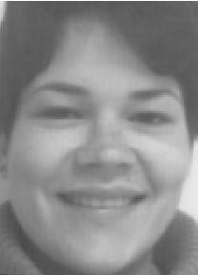
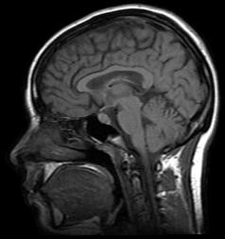
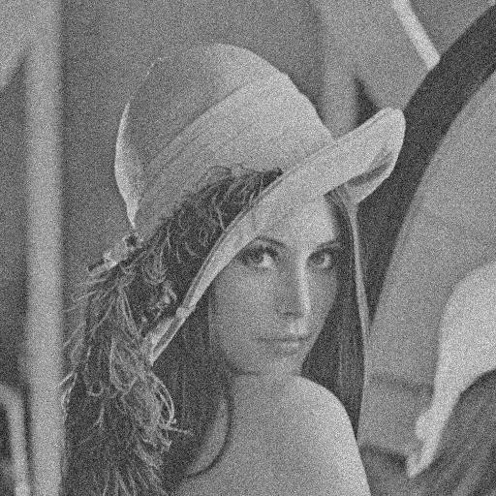
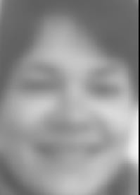
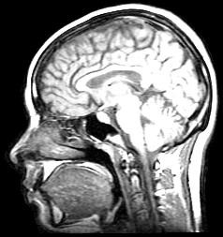

Hasil Proses Pengolahan Citra
Image Smoothing
Contrast Stretching
Noise Removal
5

Slide 6
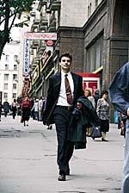
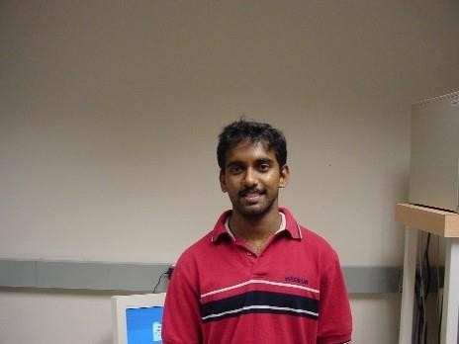
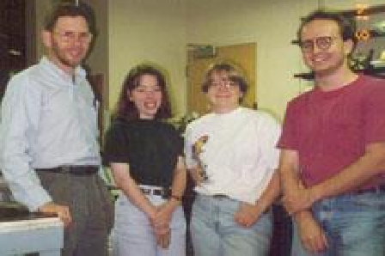
Hasil Proses Pengolahan Citra : Deteksi Wajah

Slide 7
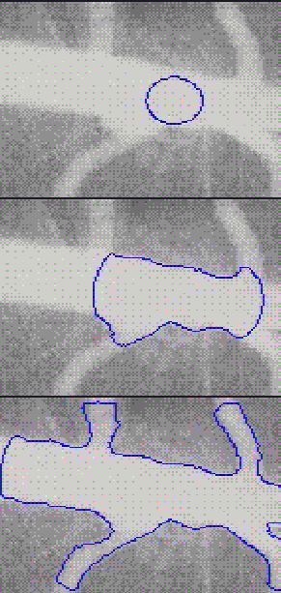
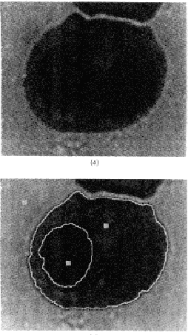
Hasil Proses Computer Vision

Slide 8

Character Recognition
JNeeScG5
JMeeToGs
JMeeTcG5
?
?
?
8

Slide 9
Aplikasi Computer Vision
Robotic – navigation and control
Medical Image Analysis – measurement and interpretation of many types of images
Industrial Inspection – measurement, fault checking, process control
Optical Character Recognition – text reading
Remote Sensing – land use and environmental monitoring
Psychology, AI – exploring representation and computation in natural vision
Pattern Recognition
Notes:
1. sitem absensi karyawan berbasis face recognition di phb
Sistem pendeteksi kebakaran berbasis vision pendeteksi hama

Slide 10
HIGH LEVEL CAPABILITY
Computer Vision System (CVS) diharapkan memiliki kemampuan tingkat tinggi sebagaimana Human Visual System (HVS)
Object detection – is an object present in the scene ? If so, where is its boundaries ?
Recognition – putting a label on an object
Description – assigning properties to objects
3D inference – interpreting a 3D scene from 2D views
Interpreting motion

Slide 11
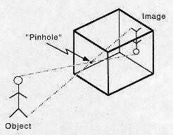
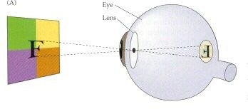
HUMAN VISION VS COMPUTER VISION
Eye
Retina
- organization in layers
Color Vision
Vision of depth
Pinhole camera
CCD array
- Compaction of information
RGB Device
Geometric stereoscopy
11

Slide 12
PROCESSING TOOLS
Pengolahan citra (image processing)
○ noise removal, edge detection, morphology
Feature extraction and grouping
Measurement
Modeling, matching (fitting) models to data and optimization
Statistics and Classification
Notes:
Spliting data -> Citra inputan -> preprocessing (resize, noise removel, blur)->klasifikasi -> evaluasi (akurasi , presisi, recall) 300
150 ayam
150 bebek train : 70 test 30 80 20 210 : 90
105 ayam 45
105 bebek 45

Slide 13
Spliting data -> Citra inputan -> preprocessing (resize, noise removel, blur)->klasifikasi -> evaluasi (akurasi , presisi, recall) 300
150 ayam
150 bebek train : 70 test 30 80 20 210 : 90
105 ayam 45
105 bebek 45

Slide 14
KELAS OPERASI PADA CV
Image to Image : Noise removal, Image Enhancement (Low Level Processing)
Image to Symbolic : Kumpulan garis/vektor yang merepresentasikan batas sebuah obyek pada citra
Intermediate Processing
Symbolic to Symbolic : Representasi simbolik batas-batas obyek menghasilkan nama obyek tersebut
High Level Processing

Slide 15
PENDEKATAN DALAM CV
3-D World
Images
Edges/Region/Depth
Models dan Assumptions
Features/Surfaces
Objects

Slide 16
PERTIMBANGAN DALAM PERANCANGAN CV
1. Informasi apa yang ingin diperoleh dan bagaimana informasi tersebut dimanifestasikan dalam citra
Perlu ditentukan hubungan antara physical entities dan karakteristik instrinsiknya, misal rumah dapat dibedakan dengan pohon karena rumah memiliki garis lurus sebagai sifat intrinsiknya atau laut dapat dibedakan dari obyek lainnya karena laut memiliki tampilan yang uniform

Slide 17
PERTIMBANGAN DALAM PERANCANGAN CV
2. Knowledge/pengetahuan apa yang diperlukan untuk memperoleh (recover) informasi
Untuk menentukan hubungan antara intensitas piksel dan
sifat-sifat citra diperlukan model misal :
Scene model : jenis features, textures, smoothness
Illumination model : posisi dan karakteristik sumber cahaya serta sifat-sifat reflektansi permukaan obyek
Sensor model : posisi dan kinerja optik dari kamera yang digunakan, noise dan distorsi pada proses dijitasi

Slide 18
PERTIMBANGAN DALAM PERANCANGAN CV
3. Kecepatan pemrosesan dan representasi knowledge
Perlu diantisipasi adanya persyaratan realtime processing
misalnya pada proses go-no go quality inspection. Disamping itu mengkode pengetahuan (knowledge encoding) kedalam bentuk yang tepat guna dan mudah dimengerti merupakan hal penting lainnya dalam pertimbangan perancangan sistem vision
Notes:
99% -> 5 menit
80% -> 3 detik

Slide 19
Thank you!
Any questions?

Slide 20
Credits
Presentation template by SlidesCarnival
Photographs by Unsplash
Backgrounds by Pixeden

